Slide 1








BOOK FINDER
Vincenzo Raia
Matricola 0522501442

Slide 2


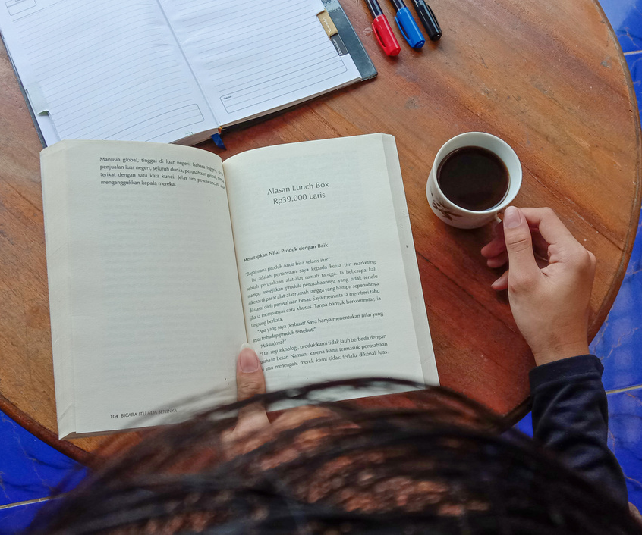



Descrizione del bot
BookFinder è un assistente virtuale l'utilizzo del framework Azure Bot e integrato con Telegram per la ricerca di libri tramite testo e immagini, con la possibilità per gli utenti di aggiungere i libri tra i preferiti e consultarli in un secondo momento, in modo semplice è naturale grazie all'uso di LUIS.
Questo assistente virtuale è stato sviluppato per semplificare la ricerca di libri, offrendo una soluzione innovativa attraverso la funzione di ricerca tramite immagine. In questo modo, gli utenti possono risparmiare tempo ed evitare di dover digitare il titolo del libro.
Inoltre, BookFinder offre la possibilità agli utenti di aggiungere i libri preferiti alla loro lista personale e di accedere alla lista in qualsiasi momento. Ciò rende il bot un comodo strumento di gestione della libreria personale.
In sintesi, BookFinder è un assistente virtuale facile da utilizzare per la ricerca di libri, adatto a chiunque abbia bisogno di trovare un libro specifico in modo rapido e preciso.

Slide 3









Funzionalità del bot
Ricerca di libri tramite testo o immagini
Gestione degli utenti tramite login e registrazione
Gestione dei preferiti
Visualizzazione di classifiche relative alle ricerche

Slide 4


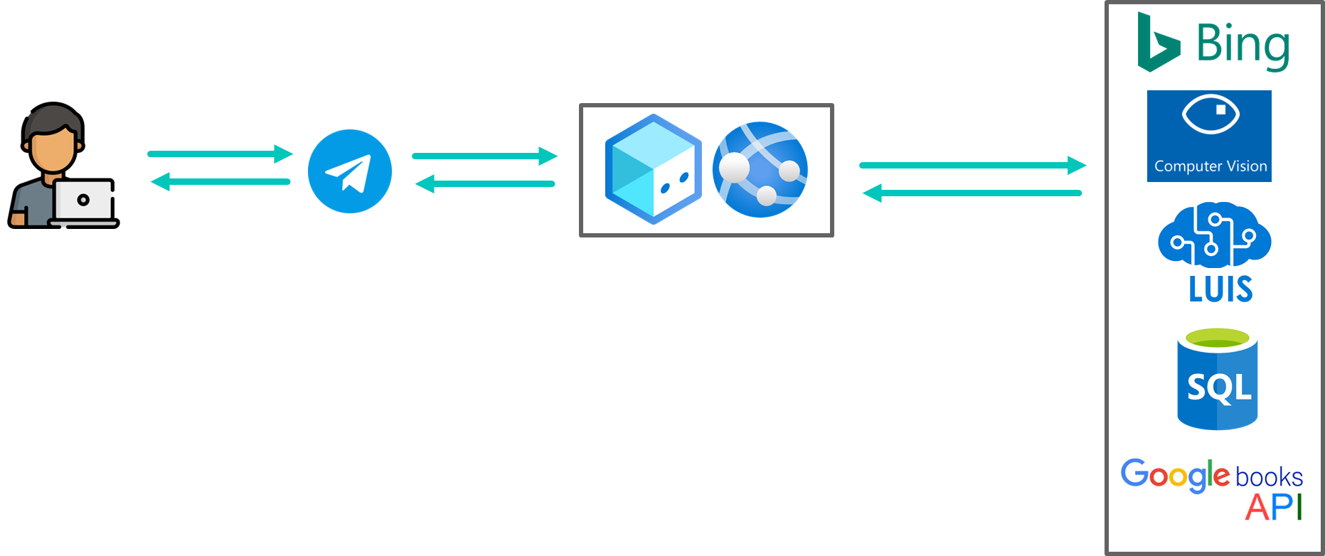

Architettura del bot

Slide 5

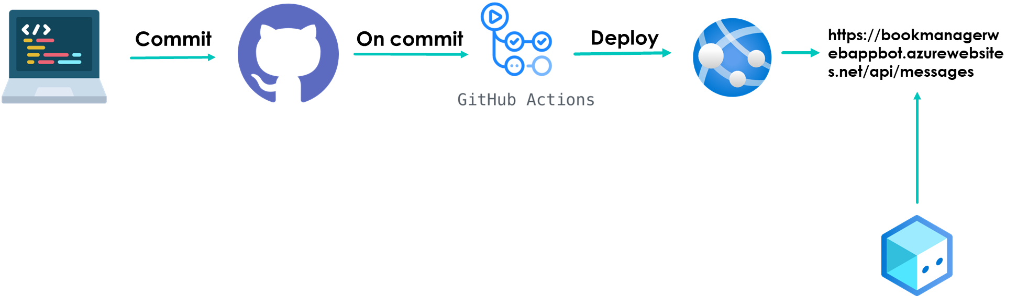


Deploy su Azure

Slide 6



I servizi utilizzati
LUIS
Il servizio LUIS si occupa ti interpretare il linguaggio naturale per capire l’intent dell’utente e le entità nella frase date in input dall'utente, in modo da poter elaborare il comando compreso
Bing Search
Google Book API
Il servizio Bing Search si occupa di cercare in base all'input fornito dell'utente libri presenti sui vari store
Il servizio Google Book API fornisce tutte le info di un libro dato in input, in particolare queste API vengono usate dopo la ricerca di Bing per ricavare tutte le info dei libri trovati da Bing
Riconscimento testo da foto
Il servizio cognitivo per il riconoscimento del testo occupa di ricavare il testo da una foto data in input da un utente, tale testo viene dato a Bing Search che esegue la ricerca dei libri

Slide 7
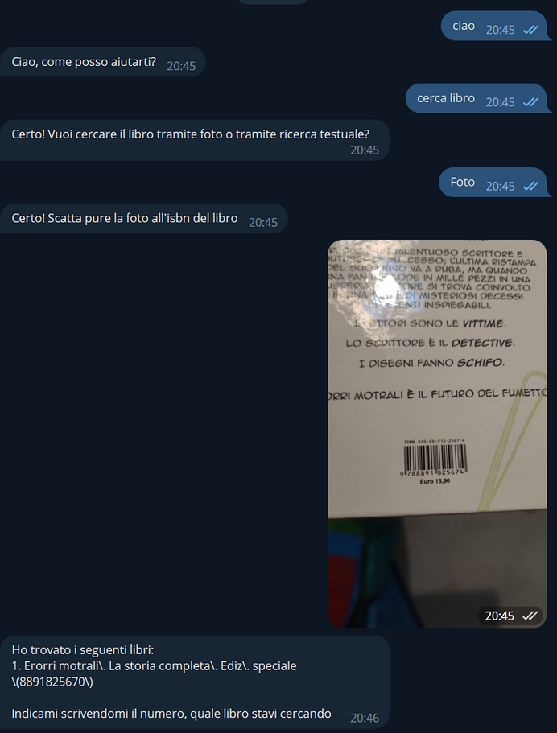
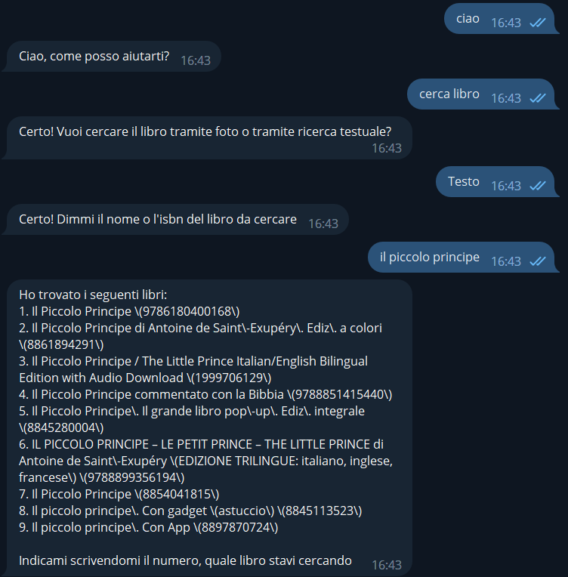
Esempio di utilizzo
Ricerca testuale
Ricerca tramite foto

Slide 8
I servizi utilizzati
Google Book API
Il servizio Google Book API fornisce tutte le info di un libro dato in input, in particolare queste API vengono usate dopo la ricerca di Bing per ricavare tutte le info dei libri trovati da Bing
Riconscimento testo da foto
Il servizio cognitivo per il riconoscimento del testo occupa di ricavare il testo da una foto data in input da un utente, tale testo viene dato a Bing Search che esegue la ricerca dei libri
Azure SQL
Il servizio Azure SQL si occupa di memorizzare i libri preferiti degli utenti, le loro credenziali e il numero di ricerche effettuate per ogni libro

Slide 9

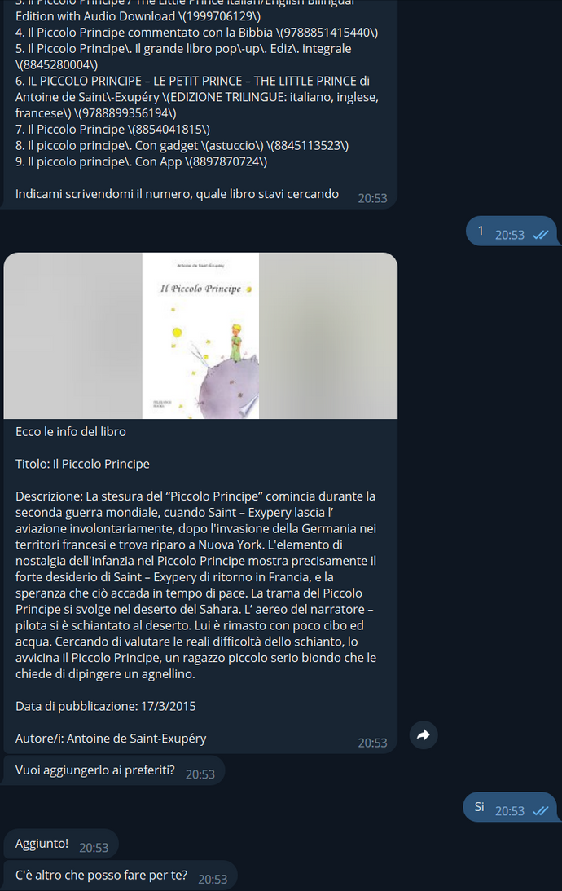
Esempio di utilizzo - SQL DB

Slide 10

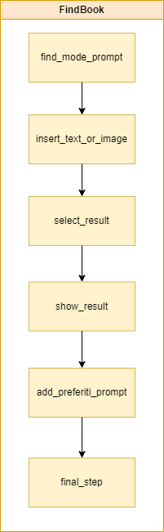
Dialog
Ricerca libro

Slide 11
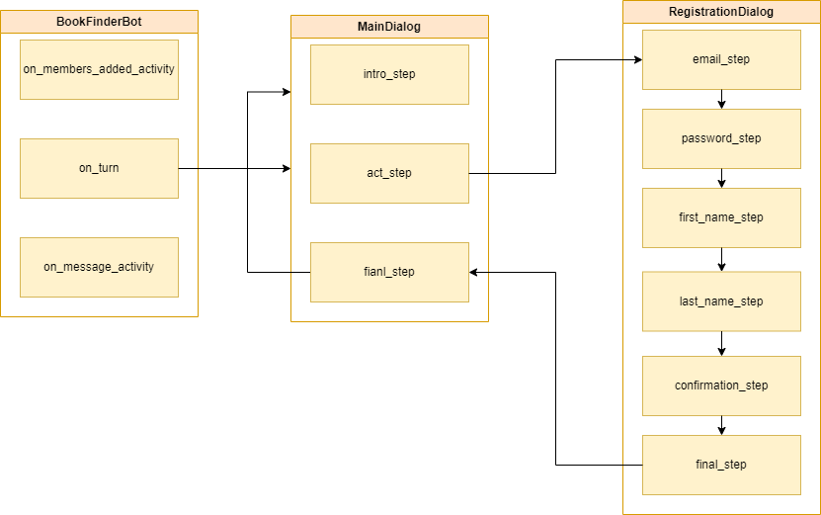
Flusso di escuzione - Esempio di interazione fra dialog

Slide 12
Book Manager WebSite
Book Finder WebSite è un'applicazione web implementata come app Spring su Azure, che sfrutta i servizi SQL di Azure per cercare i libri più cercati sul bot BookFinder e i libri che sono stati più aggiunti ai preferiti dagli utenti.
Questa applicazione web rappresenta un'estensione del bot BookFinder, offrendo agli utenti una vista più ampia e completa dei libri più popolari e di tendenza. Grazie all'utilizzo dei servizi SQL di Azure, Book Finder WebUi è in grado di fornire una vasta gamma di informazioni sulla base dei dati raccolti dal bot BookFinder.
In particolare, Book Finder WebUi fornisce ai suoi utenti una selezione di libri più cercati sul bot BookFinder, nonché una lista dei libri più aggiunti ai preferiti dagli utenti. Ciò significa che gli utenti possono facilmente scoprire quali libri sono al top delle tendenze e della popolarità, e potrebbero trovare interessanti nuovi libri da leggere.
In sintesi, Book Finder WebUi è un'applicazione web utile per coloro che desiderano esplorare il mondo dei libri in modo più ampio e completo. Grazie alla sua integrazione con il bot BookFinder e l'utilizzo dei servizi SQL di Azure, questa applicazione web è in grado di fornire ai suoi utenti informazioni utili sui libri più popolari e di tendenza.

Slide 13
I servizi utilizzati
App Spring
Il servizio App Spring permette di ospitare attraverso un rapido deploy delle app web realizzate utilizzando Spring, questo servizio ospita l'effettivo servizio web
Azure SQL
Il servizio Azure SQL si occupa di trovare i libri preferiti degli utenti e libri più cercati

Slide 14
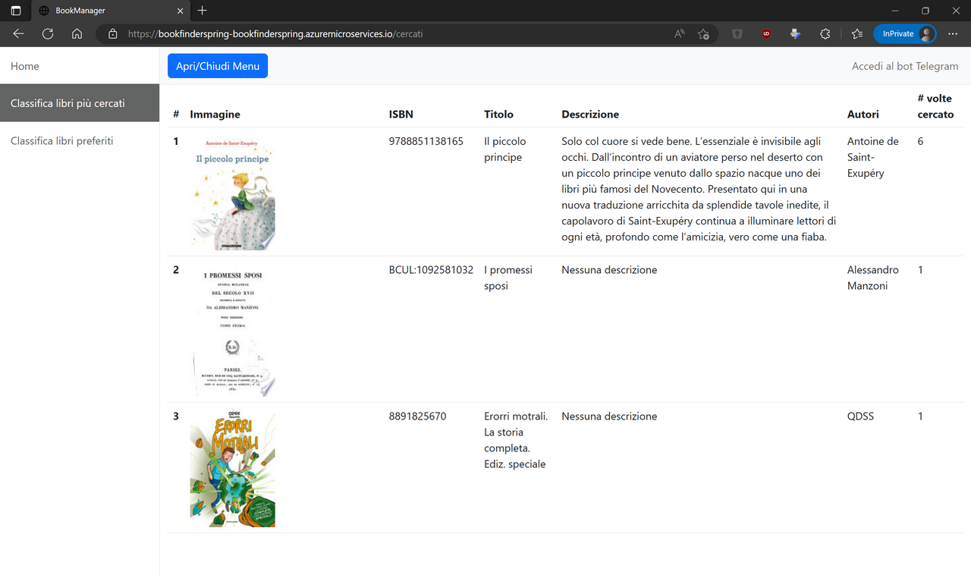
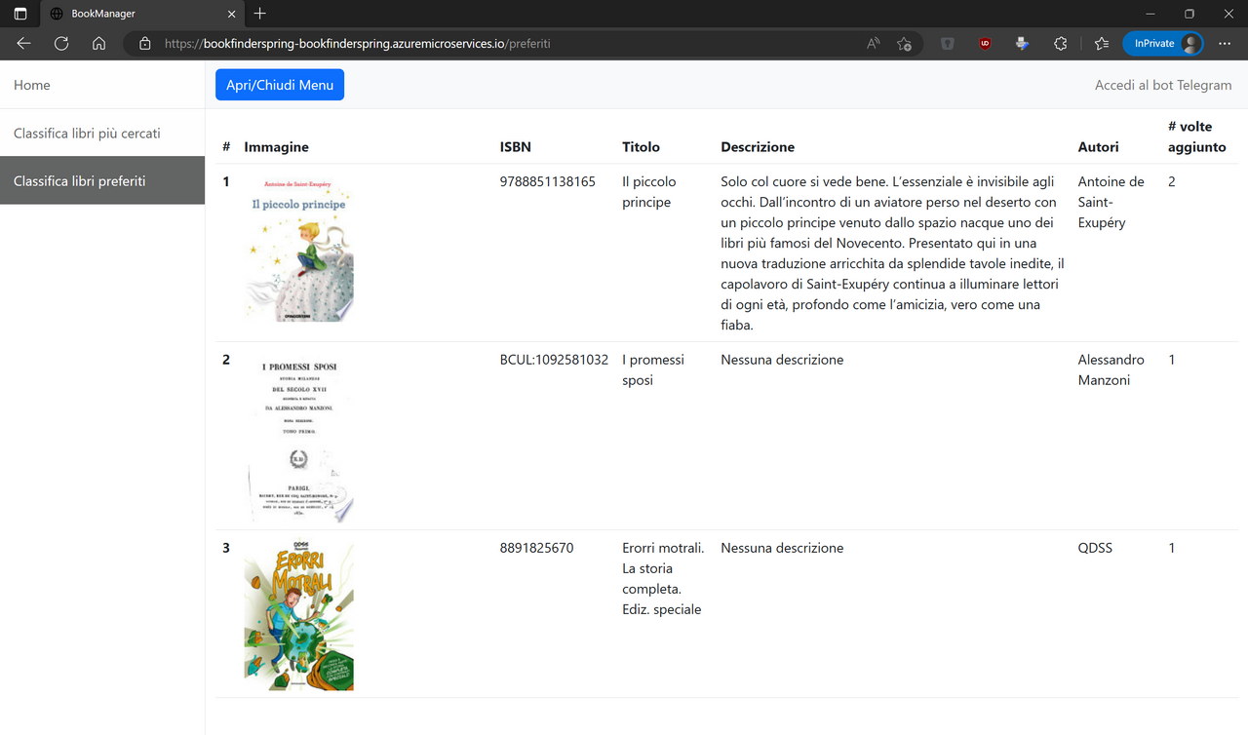
Book Manager WebSite
Libri più cercati
Libri preferiti dagli utenti

Slide 15

GRAZIE PER L'ATTENZIONE

